Slide 1
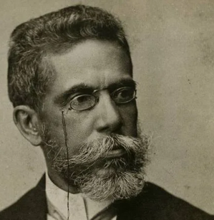
JOAQUIM MARIA MACHADO DE ASSIS
(1839 – 1908)

Slide 2
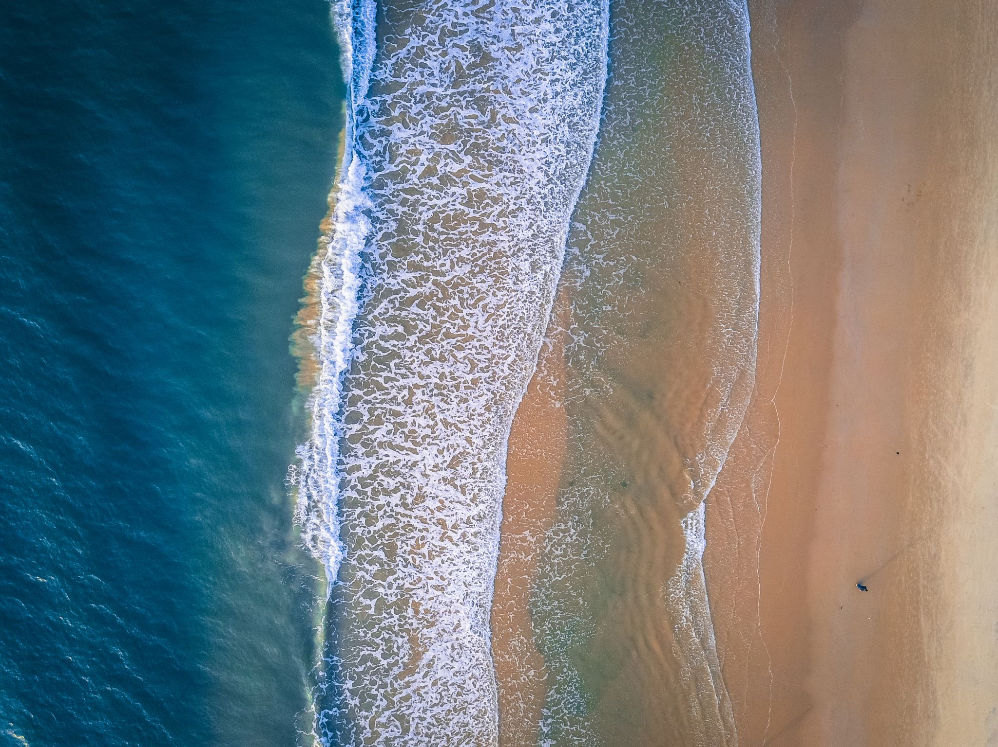
Mnohými literárními kritiky je Machado de Assis považován za největšího brazilského spisovatele všech dob, jinými zase za autora nejméně brazilského, díky svému univerzalismu.
Narodil se 21. června 1839 v Rio de Janeiru v rodině malíře pokojů tmavé pleti a bělošky z ostrova São Miguel (Azorské ostrovy) – rodina se usadila na statku dony Barrosové, která se stala kmotrou a první ochránkyní budoucího spisovatele.
Často se uvažuje o vlivu jeho barvy pleti a skromného původu na jeho život a literaturu, stejně jako o vlivu epilepsie a zadrhávání se v řeči. Jisté je, že například problému rasismu se ve většině svých děl vyhýbal.

Slide 3
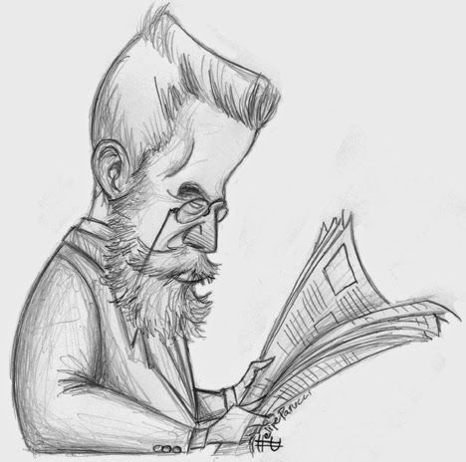
Témata jeho knih se točí kolem brazilské elity. On sám se stýkal s vybranými literáty své doby a za ženu si vzal Portugalsku rodem i výchovou – tím vším se určitým způsobem „pobělošťoval“.
Přispěl k tomu i obraz, který si pečlivě budoval: vážný, vlídný pán se skřipcem na řetízku, plnovousem, uhlazenými pečlivě upravenými vlasy a perfektně padnoucím oblekem vzdělance.

Slide 4
V 16-ti letech se odstěhoval z domu a publikoval svou první báseň („Ela“ / „Ona“, 1855) v časopise Marmota Fluminense. V 19-ti letech publikuje první povídku, „Tři ztracené poklady“, a ve stejném časopise vychází jeho literární úvaha „Minulost, přítomnost a budoucnost literatury“, v níž je v zárodku obsažen jakýsi program jeho budoucí literární činnosti.
„Uma revolução literária e política fazia-se necessária. O país não podia continuar a viver debaixo daquela dupla escravidão que o podia aniquilar.“
„No estado atual das coisas, a literatura não pode ser perfeitamente um culto, um dogma intelectual, e o literato não pode aspirar a uma existência independente, mas sim tornar-se um homem social, participando dos movimentos da sociedade em que vive e de que depende.“

Slide 5
Stává se novinářem z povolání a vstupuje do světa literatury. Píše divadelní kritiky pro časopis O Espelho. Díky každodennímu psaní brzy vyzraje jeho velice individuální styl
– projevuje se v něm vliv zahraniční literatury: Shakespeare, Swift, Dickens, Montaigne, Pascal, Flaubert, Victor Hugo, Stendhal, Almeida Garrett;
– výsledkem je děj, který postrádá chronologii, zjednodušená syntaxe, volba strhujících stylistických prostředků, využívá zvolání a otázek, kterými se obrací přímo na čtenáře a zároveň vtahuje na scénu samotného autora.
Tím se vymezuje proti ztěžklé akademičnosti brazilské prózy a jejími řečnickými manýrami, spletitou syntaxí a hyperkorektním výběrem slov, který jen dokládá puristické úsilí periferie o maximální jazykovou správnost.
Svým neutrálním výrazem a sdělností bude stát Machadův styl i v protikladu k próze pozdější, která bude hledat osobitý brazilský ráz ve směru regionálním a literárně denotativním.

Slide 6
Fejeton
Machado dokázal vybrousit v brazilském prostředí žánr literárního fejetonu (crônica)
– ustálí v něm neambiciózní rejstřík, který na jedné straně dovoluje komentovat fakta každodenního života, na straně druhé dává průchod úvahám morálního charakteru, často s notnou dávkou ironie;
– v tomto stylu se mísí výpravná próza s ležérní prózou novinářskou.
Machadův sklon členit obsah do nezávislých krátkých kapitol, které přestože jsou číslované, si zachovávají jistou nezávislost, je spjat právě s fejetonistikým charakterem jeho děl.
V roce 1864 vychází jeho první sbírka veršů Chrysalidy.
V této době je již velice společensky uznávaným a když se José de Alencar rozhodne uvést na veřejnost mladičkého básníka Castra Alvese, obrací se na Machada jako na předního brazilského kritika.

Slide 7
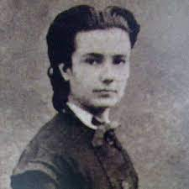
Své společenské postavení si upevňuje jako zakládající člen Arcádie Fluminense (1865) a v roce 1869 sňatkem se vzdělanou Portugalkou, Carolinou Augustou Xavier de Novaes, ve kterém Machado setrvá šťastně až do smrti.
V roce 1873 získává místo na Ministerstvu zemědělství a v 35 letech se stává vyrovnaným a zodpovědným úředníkem.

Slide 8
Období Machadovy tvorby
Literární kritika dělí obecně Machadovu tvorbu na dvě či tři období:
Dvě období:
- období přípravné, které končí rokem 1879
- období svrchovaně tvůrčí.
Tato období od sebe odděluje nemoc, z níž se zotavuje na samotě sdílené se svou ženou ve městě Nova Friburgo.
Setkáváme se i s dělením Machadovy tvorby do tří období:
období „růstu“ (do r. 1879) období zralosti a období ve znamení ústupu (od. r. 1900).

Slide 9
Machadovo nejvýznamnější období
(1881-1899)
Machadův první velký román, Posmrtné paměti Bráse Cubase, vychází nejprve na pokračování v časopise Revista Brasileira, jak bylo tehdy zvykem, a knižně v roku 1881.
V roce 1882 publikuje své přepracované povídky v Roztroušených listech – sbírku uvádí jedna z jeho nejproslulejších povídek „Alienista/Lékař duší“.
1884 – další sbírka povídek, Příběhy bez data.
Deset let po Brási Cubasovi, 1891, vydává druhý velký román, Quincas Borba.
Dále stoupá na společenském žebříčku, což vyvrcholí v lednu 1897 předsednictvím v Brazilské literární akademii, založené rok předtím po vzoru akademie francouzské.
1899 – třetí a poslední velký román Dom Casmurro / Don Morous – řada literárních kritiků v něm spatřovala nejen vrchol Machadovy tvorby, ale i celé brazilské literatury.

Slide 10
PRÓZA
Machado se věnoval poezii, publicistice, literární a divadelní kritice, dramatické tvorbě, próze i překladům. Jeho prozaická tvorba je ale v historickém literárním kontextu tou nejdůležitější.
Ve svých povídkách a románech se zaměřuje na městskou společnost doby, v níž žije.
V obecné rovině tehdy brazilská literatura přecházela od romantismu, který se pokoušel vnějškově předvést národní skutečnost, k naturalismu, ve kterém se budou zračit venkovské i městské vazby na minulost.
Machado se v určitém smyslu osaměle snažil zachytit brazilství, jehož nositeli jsou městské postavy z vybraných rodin a to velice odlehčeným, ale zároveň velice kritickým až ironizujícím způsobem.

Slide 11
Machadovy postavy pocházejí z lepší společnosti z doby Druhého císařství
- jedná se tak o období, které o dvacet let předchází to, v němž je jejich příběh reálně vyprávěn.
- čas postav strávený v Riu (tehdy označovaný jako „corte“, královský dvůr) se střídá s rozjímáním na venkově, roça.
Popisovaní muži jsou většinou mladí, směřují k nějaké společenské kariéře (poslance či ministra), ale v dané době nemají co na práci a tak se věnují lásce. Rozprávějí s dalšími mladíky stejného typu, obcházejí kavárny a divadla, vedou řeči o ženách, romanticky zamilovaných mladých dívkách, dcerách plukovníků a notářů, zámožných vdovách… Kolem se točí bratři, příživníci a elegáni, je vidět otroky a ovdovělé matky, staré strýčky a tetičky; jsou tu též plantážníci, kteří posílají svého jediného mužského potomka na studia a na zkušenou do Evropy (především do Paříže).

Slide 12
Smyslnost, kterou ve svých textech vyjadřuje, je velice duševní a ironická, oproti naturalistické smyslnosti patrné např. v Bratranci Basíliovi Eçy de Queiros, kterého Machado vystavil ostré kritice.
Jeho přímé a uměřené vyjadřování, zdánlivě jednoduché a prosté, v sobě nese zásadní hloubku.
Důležitým momentem je dialektika muž-žena, a to ne jako romantický vztah, ale především jako klíčový vztah společenského soužití. Z této dialektiky vychází vítězně vždy žena – za to ovšem vděčí své téměř živočišné amorálnosti, z níž vycházejí všechny její činy, které jsou podbarvené jakousi archetypickou zneklidňující bezelstností. Poražený, nečinný a užírající se muž je naopak jediným společenským nositelem mravnosti, a to i přesto, že se může zdát cynický a nemravný – v hloubi svědomí je to právě on, kdo je citlivý k mravním otázkám. A nad tím se vždy vznáší představa smrti, neúprosná a výsměšná zároveň.

Slide 13
ROMÁNY
Machado napsal celkem 9 románů
– první 4 spadají do přípravného období „růstu“, další 3 do období zralosti (románová trilogie) a poslední 2 jsou ve znamení ústupu.
Fáze růstu (1872-1879):
Vzkříšení / Ressurreição
Ruka v rukávě / A Mão e a Luva
Helena
Slečna Garciová / Iaiá Garcia

Slide 14
Románová trilogie z období zralosti
Posmrtné paměti Bráse Cubase / Memórias Póstumas de Brás Cubas (1881)
smyšlená autobiografie melancholického a hypochondrického Cubase, který v životě prošel několika milostnými romány - je vyprávěná ze záhrobí.
Quincas Borba (1891)
popisuje stále se prohlubující šílenství titulního hrdiny, Rubia, který zdědil od bláznivého filosofa Borby, vynálezce teorie „humanitismu“ (aluze na darwinismus a pozitivismus) celé jeho jmění včetně psa stejného jména, Quincas Borba, který jej všude doprovází. Rubio propadá čím dál hlubšímu zoufalství kvůli neopětované lásce Sofie, ženy jeho přítele.
Don Morous / Dom Casmurro (1899)
hledání ztraceného času, „přemílavý“ styl; hlavním hrdinou je Bentinho-Don Morous, který byl kritikou nazván „brazilským Othellem“ – jednoho dne si uvědomí, že byl podveden jako manžel, přítel i otec. Díky svému trpnému přístupu k životu, odevzdanosti, bloudění uprostřed myšlenek, začíná v podstatě umírat za živa.
Všechny tři romány, které bývají nazývány trilogií, propojuje představa smrti.

Slide 15
Závěrečné období Machadovy tvorby
Ezau a Jákob / Esaú e Jacó (1904)
parnasistní román (Machadova tvorba bývá charakterizována jako stojící na pomezí romantismu a naturalismu);
vyprávění založené na zrcadlovém protikladu ztělesněném dvojčaty Pedrem a Paulem – věčné téma lidských dvojníků, jejichž životní dráhy se stýkají v klíčových životních momentech.
Airesův zápisník / Memorial de Aires (1908)
vydaný krátce před Machadovou smrtí;
fragmentární deníkovou formou stvrzuje svůj postoj tváří v tvář necitelné Přírodě-Pandoře, ve kterém nad nepřátelstvím převažuje netečnost.

Slide 16
POVÍDKA
José Veríssimo jej v roce 1916, v závěru svých Dějin brazilské literatury označil za mistra povídky v portugalském jazyce – dokázal vyprávět s lehkostí, půvabem, vytříbenou duchaplností, s velkou přirozeností, obrazotvorností a pronikavou psychologií… „Beze stopy námahy, přirozeně, stylem, který ohromuje hovorovým laděním, přesností a elegancí.“
Během své literární dráhy napsal Machado téměř dvě stě povídek – sám výběr z nich zařadil do 7 sbírek, po jeho smrti pak vydavatelé ve sbírkách publikovali další
Riodejaneirské povídky / Contos Fluminenses (1869), Půlnoční příběhy / Histórias da Meia-Noite (1873, ) Roztroušené listy / Papéis Avulsos (1882), Příběhy bez data / Histórias sem Data (1884), Rozličné příběhy / Várias Histórias (1896), Sebrané stránky / Páginas Recolhidas (1899), Co zbylo ze starého domu / Relíquias da Casa Velha (1906)
Ve svých povídkách uplatňuje různé styly, jsou to monology, dialogy, mravoučné bajky, vyprávění, ale i fejetony.
Témata jsou městská a často se v nich rozebírá ženská psychologie a tragikomika života.

Slide 17
Machadovy vypravěčské postupy:
Nelíčí své postavy epicky, ale neustále se do nich vměšuje a bohatě člení své vyprávění. Jakoby vyprávěl před zrcadlem; vede čtenáře až ke kořenům psaní – veřejně předvádí dynamiku své tvorby, kritizuje ji zevnitř, upozorňuje na různé cesty, kudy se může ubírat, prodlévá u podrobností, zachycuje anekdoty, maximy a přísloví…
Zároveň ale nepodléhá žádnému „receptu na psaní“ a každá povídka je jiná.
Sám Machado charakterizuje svou tvorbu slovy:
„…nejlepší je popustit peru uzdu a nechat je, ať si samo najde vchod. Někde přece musí být. Vše závisí na okolnostech, toto pravidlo ostatně platí pro styl stejně jako pro život; slovo dá slovo, myšlenka myšlenku, a tak se rodí kniha, vláda i revoluce; jsou dokonce tací, kteří mají za to, že tak příroda stvořila své druhy…“.

Slide 18
POEZIE
První část Machadovy básnické tvorby jej řadí ještě k romantickým básníkům, zatímco částí druhou, pozdější, se řadí mezi básníky parnasistní. Tato změna se projevuje především v rovině formy.
Všechny Machadovy poetické texty stylisticky spojuje jeden prvek a sice obliba hiátu (přeryv ve výslovnosti dvou sousedních a slabikotvorných samohlásek – v češtině např. „kakao“, „u auta“)
- hiát větu rozbíjí a zpomaluje, dává jí meditativní a záměrný ráz, kterému je cizí veškerá improvizace.
Machado básník tak pracuje stejným způsobem jako Machado prozaik.
Podívejme se na krátkou ukázku z básně „Tvor“, kterou najdeme v románu Posmrtné paměti Bráse Cubase:

Slide 19
Sei de uma criatura antiga e formidável,
Que a si mesma devora os membros e as entranhas,
Com a sofregidão da fome insaciável.
Habita juntamente os vales e as montanhas;
E no mar, que se rasga, à maneira de abismo,
Espreguiça-se toda em convulsões estranhas.
Traz impresso na fronte o obscuro despotismo;
Cada olhar que despede, acerbo e mavioso,
Parece uma expansão de amor e de egoísmo.

